Slide 1

Design Thinking: Define Pt 2
Chapter 3 - Topic 2

Slide 2

Agenda
Design Thinking: Define Pt 2
1) Memahami user (pengguna)
2) Proses memahami user
3) User personas
4) Pain points dan room for improvements
5) User journey maps

Slide 3
Memahami User (Pengguna)

Slide 4

Memahami user (pengguna)
Ingatkah?
Pada topik sebelumnya, kita telah memahami bahwa
pengembangan produk bukan sekedar untuk menciptakan inovasi baru, melainkan untuk memenuhi kebutuhan dari suatu peluang yang muncul dari pengguna untuk membutuhkan produk kita.
Notes:
Photo by Riccardo Annandale on Unsplash

Slide 5

Memahami user (pengguna)
Akan tetapi
Bukankah produk dibuat untuk memenuhi kebutuhan perusahaan (business needs) dan kebutuhan pengguna (user needs)?
Terus bagaimana jika kebutuhan bisnis perusahaan dan user berbeda?
Notes:
Photo by Javier Allegue Barros on Unsplash

Slide 6
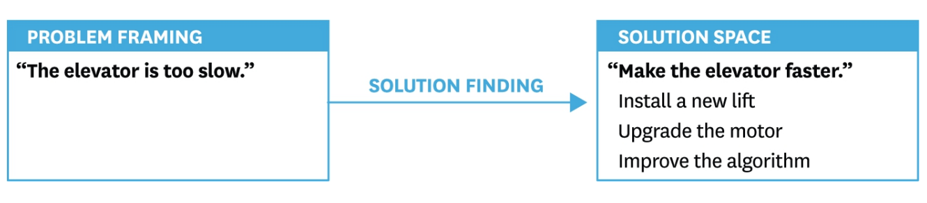
Memahami user (pengguna)
Cerita…
Alkisah, terdapat apartemen dengan satu lift.
Suatu hari pengurus apartemen bingung karena banyak warga yang protes karena lift yang lambat, membuat mereka harus menunggu lama. Bahkan sebagian warga mengancam untuk tidak melanjutkan kontrak mereka. Ketika warga ditanyakan solusi yang terbaik, kebanyakan dari mereka memberikan solusi yang menurut mereka cepat dan praktis, namun memakan biaya yang besar.

Slide 7
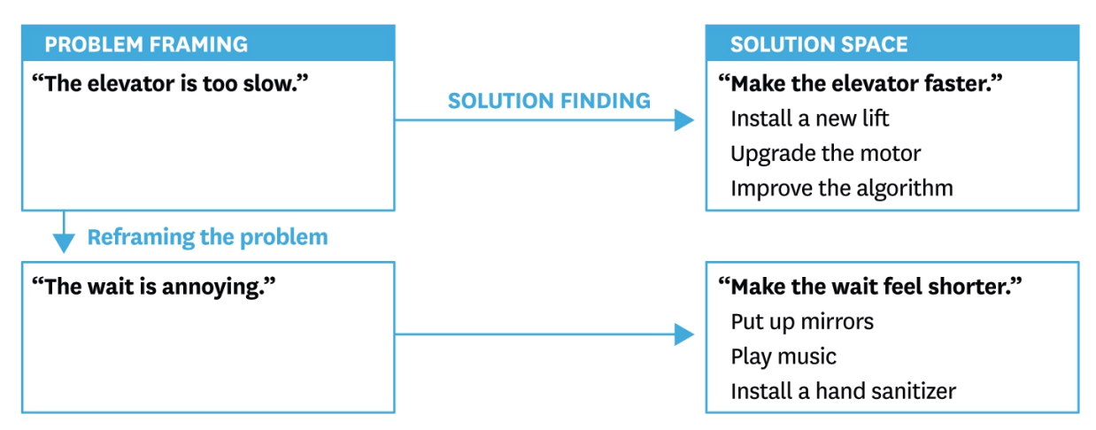
Memahami user (pengguna)
Ketika dilaporkan… manager apartemen justru memberikan solusi yang lebih sederhana dan murah:
Manajer meminta untuk meletakkan cermin di samping pintu masuk lift. Ide ini terbukti efektif dan mengurangi komplain dari warga. Berkat cermin tersebut, orang jadi lupa berapa lama mereka telah menunggu lift.

Slide 8

Memahami user (pengguna)
Kesimpulannya
Tidak semua hal yang dikatakan user adalah solusi. Karena user tidak selalu memahami masalah yang mereka hadapi.
Pada kasus lift tadi, berangkat dari kebutuhan bisnis apartemen yang butuh solusi termurah, mereka justru dapat menemukan solusi yang lebih efektif bagi user maupun perusahaan.

Slide 9
Memahami user (pengguna)
User vs business
Keduanya sama-sama penting dan saling menyesuaikan dengan kemampuan perusahaan yang mengembangkan produk (yang digunakan user).
Sebagai seseorang dalam bidang user experience, kita harus bisa memperhatikan situasi dan kondisi dari kedua sisi dengan baik dan detail.

Slide 10
Proses Memahami User

Slide 11
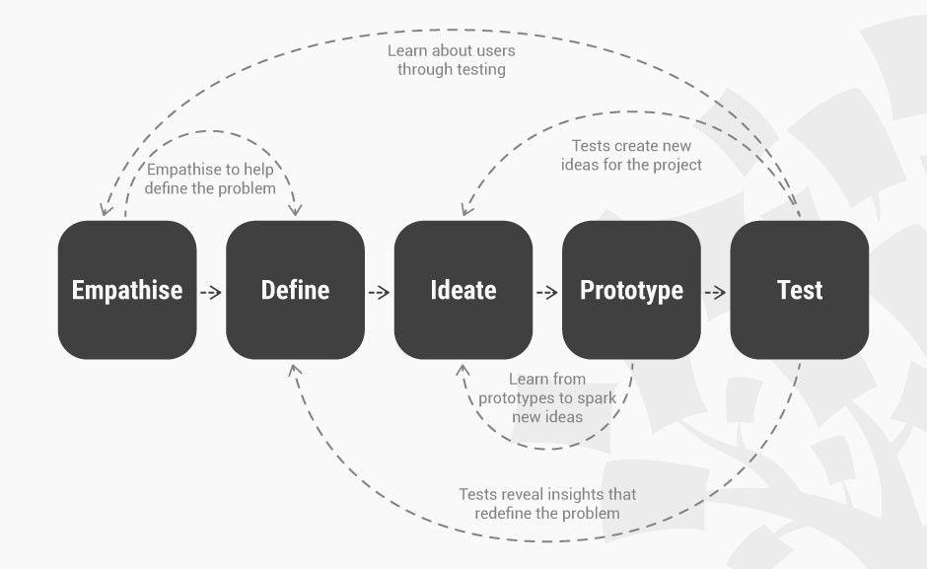
Proses memahami user
Kapan saja waktu yang tepat untuk memahami user?
Seperti memahami produk, proses memahami user juga dilakukan di setiap tahapan pengembangan produk.

Slide 12

Proses memahami user
Memahami user
Pada setiap proses memahami user, biasanya diawali
dengan proses pengumpulan data dari user.
Data dapat terkumpul melalui statistik, shared understanding, maupun riset, atau bahkan kombinasi dari keduanya.
Notes:
Photo by Scott Graham on Unsplash

Slide 13

Proses memahami user
Point-of-views
Dari data yang Anda dapatkan, bisa mengarah kepada suatu point-of-view (POV) yang berguna sebagai panduan utama selama proses desain. POV adalah pandangan yang memberikan panduan yang fokus pada karakter spesifik, temuan, dan kebutuhan user.
Bagaimana kita dapat mempunyai point-of-view yang tepat? Kita buat sebuah user persona.
Notes:
Photo by Jakob Owens on Unsplash

Slide 14
User Personas

Slide 15
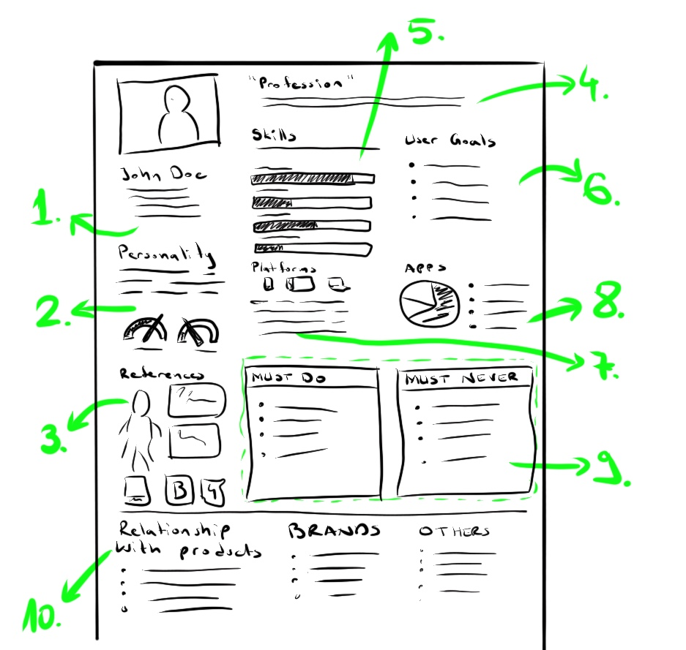
User personas
Apa itu user persona?
Persona pengguna adalah karakter fiksi atau aktual, yang Anda buat berdasarkan penelitian Anda untuk mewakili berbagai jenis pengguna yang mungkin menggunakan layanan, produk, situs, atau merek Anda.
Membuat persona membantu desainer untuk memahami kebutuhan, pengalaman, perilaku, dan tujuan pengguna.
Notes:
Image from https://www.oreilly.com/library/view/hands-on-ux-design/9781788626699/1b429cd1-267d-4664-9602-966a2062b53f.xhtml

Slide 16
User personas
Tujuan user persona
Tujuan persona adalah untuk membuat representasi yang andal dan realistis dari segmen audiens utama Anda untuk referensi.
Representasi ini harus didasarkan pada penelitian pengguna kualitatif dan kuantitatif serta analisis web. Ingat, persona Anda hanya sebaik penelitian di baliknya.
Anda dapat membuat sebuah user persona yang baik dengan 10 tahap yang cukup simpel.
Notes:
Image from https://www.oreilly.com/library/view/hands-on-ux-design/9781788626699/1b429cd1-267d-4664-9602-966a2062b53f.xhtml

Slide 17
User personas
Step 1
Step 2
Step 3
Step 4
Step 5
Kumpulkan data ekstensif tentang target pengguna.
Tentukan kualitas dan perbedaan antara pengguna.
Kembangkan hipotesis dari penelitian.
Pastikan stakeholders menyetujui hipotesis tentang pengguna.
Tentukan jumlah persona – lebih dari satu per proyek, tetapi fokuslah terutama pada satu.
Sebutkan dan jelaskan setiap persona dalam 1-2 halaman termasuk yang disebutkan pada kotak dibawah.
Sebuah avatar
Nilai, pendidikan, gaya hidup, kebutuhan, sikap, keinginan, keterbatasan, tujuan, dan pola perilaku pengguna.
Detail tambahan tentang persona (misalnya, minat) – apa pun untuk membuatnya lebih nyata dan relevan serta membantu membangun empati. Sebuah cerita tertulis lebih baik daripada poin-poin.*
Notes:
Photo by Harps Joseph on Unsplash

Slide 18
User personas
Step 6
Step 7
Step 8
Step 9
Step 10
Jelaskan beberapa situasi/skenario yang mendorong persona untuk menggunakan produk Anda – tempatkan dia dalam konteks dengan masalah yang harus diatasi.
Sertakan semua orang yang terlibat dalam proyek sehingga mereka akan menerima persona atau menyarankan revisi.
Kirimi mereka persona untuk digunakan dalam pekerjaan mereka.
Pastikan semua orang mengembangkan skenario – ini harus memaparkan persona secara optimal ke kasus penggunaan potensial.
Lakukan penyesuaian terus-menerus – kunjungi kembali persona; menambahkan fitur baru; tambahkan persona baru yang diperlukan; membuang persona usang.
Notes:
Photo by Harps Joseph on Unsplash

Slide 19
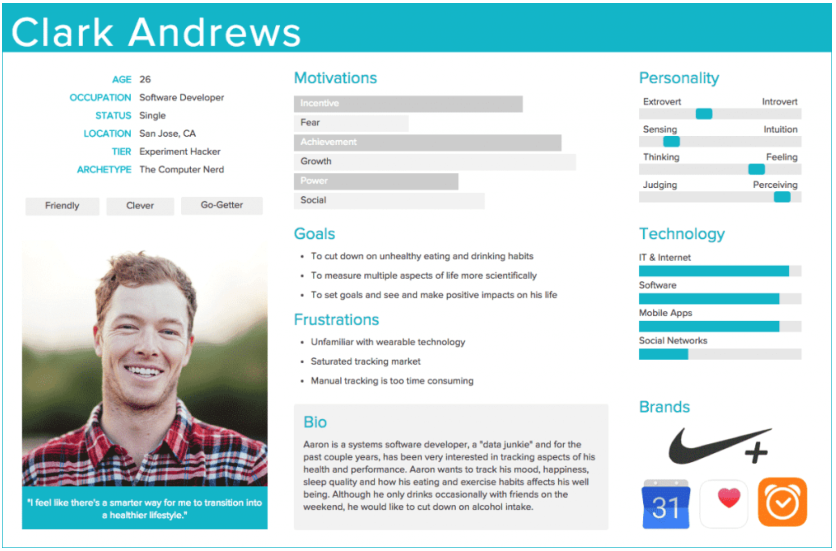
User personas
Contoh user persona #1
Notes:
Image from https://xtensio.com/user-persona-template/

Slide 20

User personas
Contoh user persona #2
Notes:
Image from https://riyanthisianturi.com/persona/

Slide 21
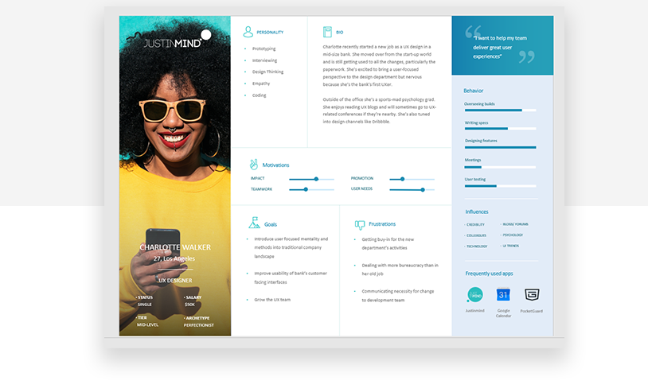
User personas
Contoh user persona #3
Notes:
Image from https://www.jeffbullas.com/reduce-facebook-ad-costs/

Slide 22
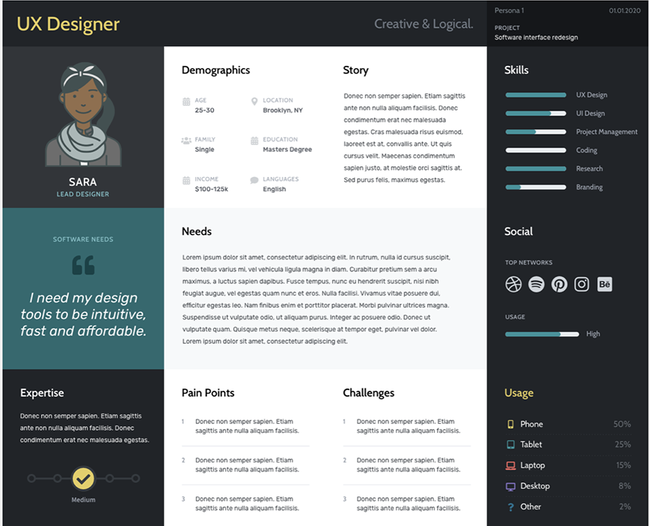
User personas
Contoh user persona #4
Notes:
Image from https://ergomania-ux.medium.com/the-ultimate-guide-to-creating-personas-and-how-to-use-them-to-enhance-your-business-1066b0d1f50b

Slide 23
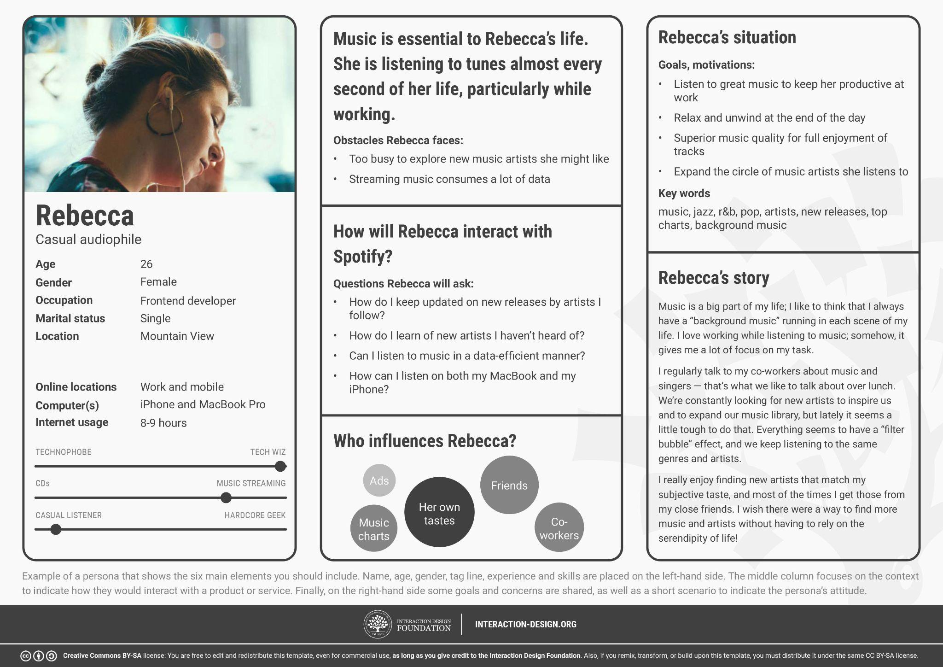
User personas
Contoh user persona #5
Notes:
Image from https://www.interaction-design.org/discuss/event/creation-of-personas-apr-13th-2019

Slide 24

User personas
Persona yang efektif
1) Mewakili grup pengguna utama untuk situs web, produk atau layanan Anda
2) Mengekspresikan dan fokus pada kebutuhan dan harapan utama dari kelompok pengguna yang paling penting bagi produk atau layanan Anda.
3) Memberikan gambaran yang jelas tentang harapan pengguna dan kemungkinan mereka menggunakan produk atau layanan Anda.
4) Membantu mengungkap fitur dan fungsionalitas universal.
5) Menjelaskan karakter pengguna dan latar belakang, tujuan, dan nilai - nilai mereka.
Notes:
Photo by Harps Joseph on Unsplash

Slide 25
Pain Points dan Room for Improvements

Slide 26

Pain points dan room for improvements
Mengenakan sepatu user Anda
Sepanjang siklus hidup proyek, jika memungkinkan, perbarui informasi Anda dengan konteks pengguna secara konstan.
Ada berbagai metode di mana Anda dapat memastikan feedback/keluhan pelanggan melalui questionnaires, interviews, focus groups dan lain - lain.
Jika Anda bekerja untuk sebuah perusahaan, sangat penting untuk melakukan semua ini secara teratur. Dengan cara ini Anda tetap terhubung dengan pengguna dan membantu meningkatkan empati. Empati membantu Anda memecahkan masalah dengan lebih baik.
Notes:
Photo by Maxim Hopman on Unsplash

Slide 27

Pain points dan room for improvements
Apa itu pain points?
Pain points (titik nyeri) mengacu pada masalah yang sangat spesifik yang dialami pelanggan produk atau layanan tertentu Anda. Anda dapat menganggap titik nyeri sebagai masalah.
Notes:
Photo by Road Trip with Raj on Unsplash

Slide 28
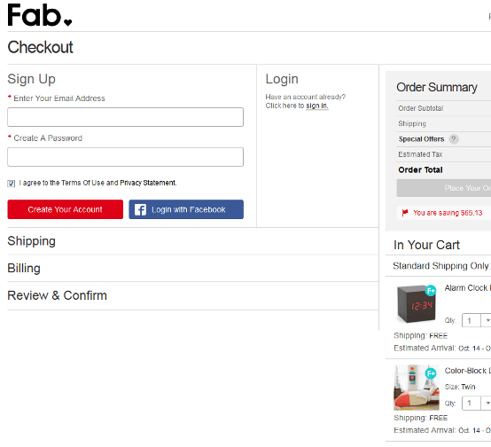
Pain points dan room for improvements
Contoh pain point #1
Misalnya, jika pelanggan menggunakan platform e-commerce dan jika proses checkout dan pembayaran agak lama, maka mereka mungkin akan berhenti dan beralih ke penyedia e-commerce lain. Ini adalah pain point, yang jika tim produk dapat mengidentifikasi dan memperbaikinya, dapat meningkatkan konversi mereka.
Notes:
Image from https://ecommerce-platforms.com/ecommerce-selling-advice/12-e-commerce-sites-inspirational-checkouts

Slide 29
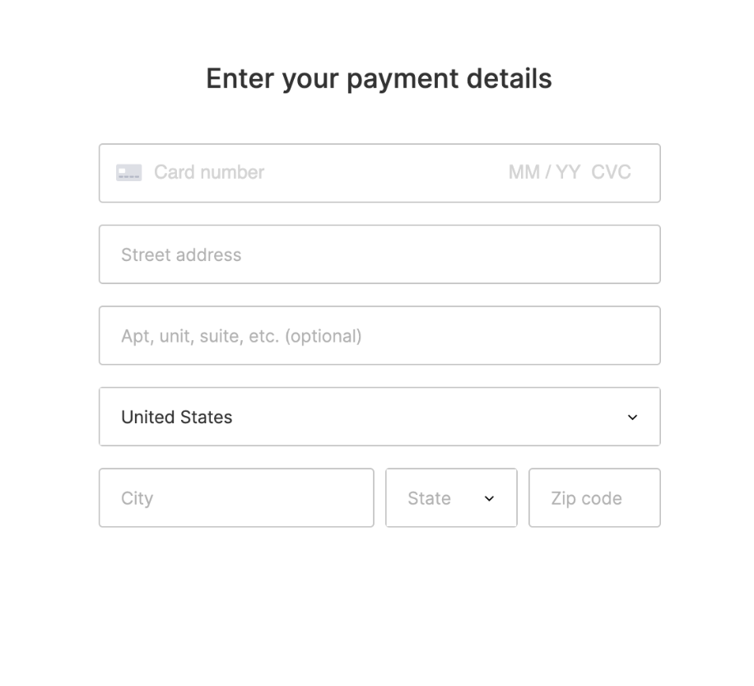
Pain points dan room for improvements
Contoh pain point #2
Contoh lain dari titik nyeri UX yang umum adalah masalah pembayaran yang dihadapi pengguna ketika mereka ingin membayar produk atau layanan secara online.
Ada bukti bahwa hampir 68% pengguna meninggalkan keranjang belanja mereka saat mencoba melakukan pembelian. Alasan untuk ini bisa banyak seperti alur situs tidak dirancang dengan benar, proses check out yang lama dan rumit, dan lain - lain.
Notes:
Image from https://home.bluesnap.com/snap-center/blog/4-payment-page-design-examples-to-copy/

Slide 30
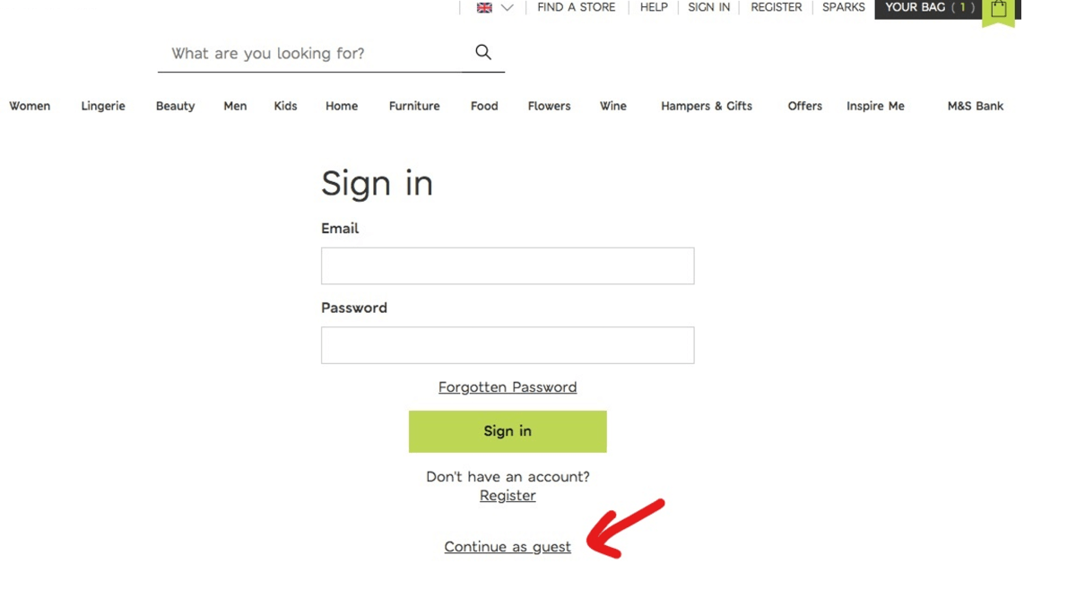
Pain points dan room for improvements
Contoh bagaimana kita menemukan sebuah pain point
Ambil contoh berikut dari pengecer multinasional besar Inggris yang berspesialisasi dalam menjual pakaian, produk rumah tangga dan produk makanan.

Slide 31
Pain points dan room for improvements
Satu hal aneh tentang proses checkout mereka adalah bahwa opsi untuk checkout tamu tidak menonjol sama sekali di situs. Anda mungkin perlu meluangkan waktu untuk mencari tahu di mana pilihan ini terletak! Ini adalah pain point yang dapat menyebabkan pelanggan meninggalkan checkout mereka!

Slide 32
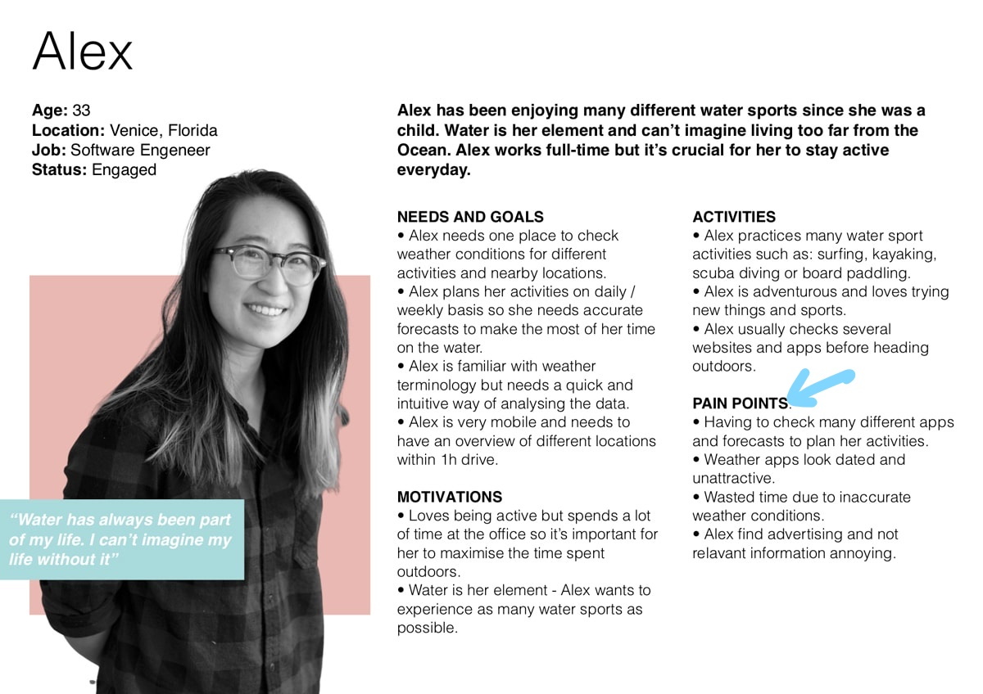
Pain points dan room for improvements
Kita juga bisa menggunakan user persona dalam mengkomunikasikan pain points. profil persona berisi detail tentang pelanggan seperti demografi, kebutuhan dan tujuan, motivasi, dan juga poin rasa sakit.
Alex
Notes:
Image from https://careerfoundry.com/en/blog/ux-design/personas-vs-jtbd/

Slide 33
Pain points dan room for improvements
Membaca pain points disamping membuat kita berpikir tentang Alex sebagai orang yang aktif dan metodis, yang sibuk dan membutuhkan satu tempat untuk memeriksa kondisi cuaca untuk berbagai aktivitas dan lokasi terdekat.
Tapi, aplikasi yang ia gunakan saat ini tidak menarik (yaitu memiliki antarmuka pengguna yang buruk), tidak akurat, dan secara keseluruhan telah menciptakan UX yang buruk untuknya.
Alex
Notes:
Image from https://careerfoundry.com/en/blog/ux-design/personas-vs-jtbd/

Slide 34
Pain points dan room for improvements
Sekarang, apa yang dikatakan pain points kepada kita? Pain points tersebut memberitahu kita bahwa ada pasar potensial di sini untuk pengembangan aplikasi cuaca yang akurat (yang menampilkan informasi dari berbagai sumber dan diperbarui secara berkala) dan memiliki antarmuka yang modern dan bersih!
Pain points ini menginformasikan perlunya desain dan aplikasi khusus untuk segmen pengguna yang cocok dengan Alex
Alex
Notes:
Image from https://careerfoundry.com/en/blog/ux-design/personas-vs-jtbd/

Slide 35

Pain points dan room for improvements
Nah, sekarang apa itu room for improvements?
Room for improvements adalah kemungkinan atau harapan bahwa seseorang atau sesuatu akan meningkat (menjadi lebih baik).
Setelah kita menemukan pain point dari sebuah hal, kita bisa menentukan room for improvements.
Notes:
Photo by Philipp Berndt on Unsplash

Slide 36
Pain points dan room for improvements
Contoh bagaimana kita menemukan sebuah room for improvement
Lagi - lagi, kita ambil contoh berikut dari pengecer multinasional besar Inggris yang berspesialisasi dalam menjual pakaian, produk rumah tangga dan produk makanan.

Slide 37
Pain points dan room for improvements
Dimanakah letak room for improvement dari contoh ini?
Kita bisa mulai dari memperbaiki letak button yang ditampilkan pada halaman.

Slide 38
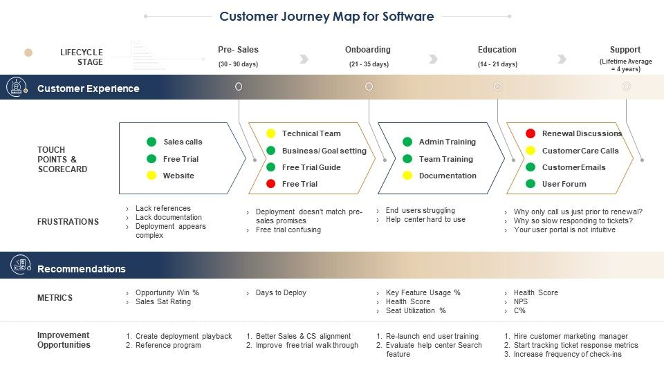
Pain points dan room for improvements
Kita juga bisa menggunakan user journey map dalam menemukan dan mengkomunikasikan room for improvements setelah kita menemukan opportunities (peluang).
Notes:
Image from https://www.slideteam.net/customer-journey-mapping-example-improvement-opportunities.html

Slide 39
User journey maps

Slide 40
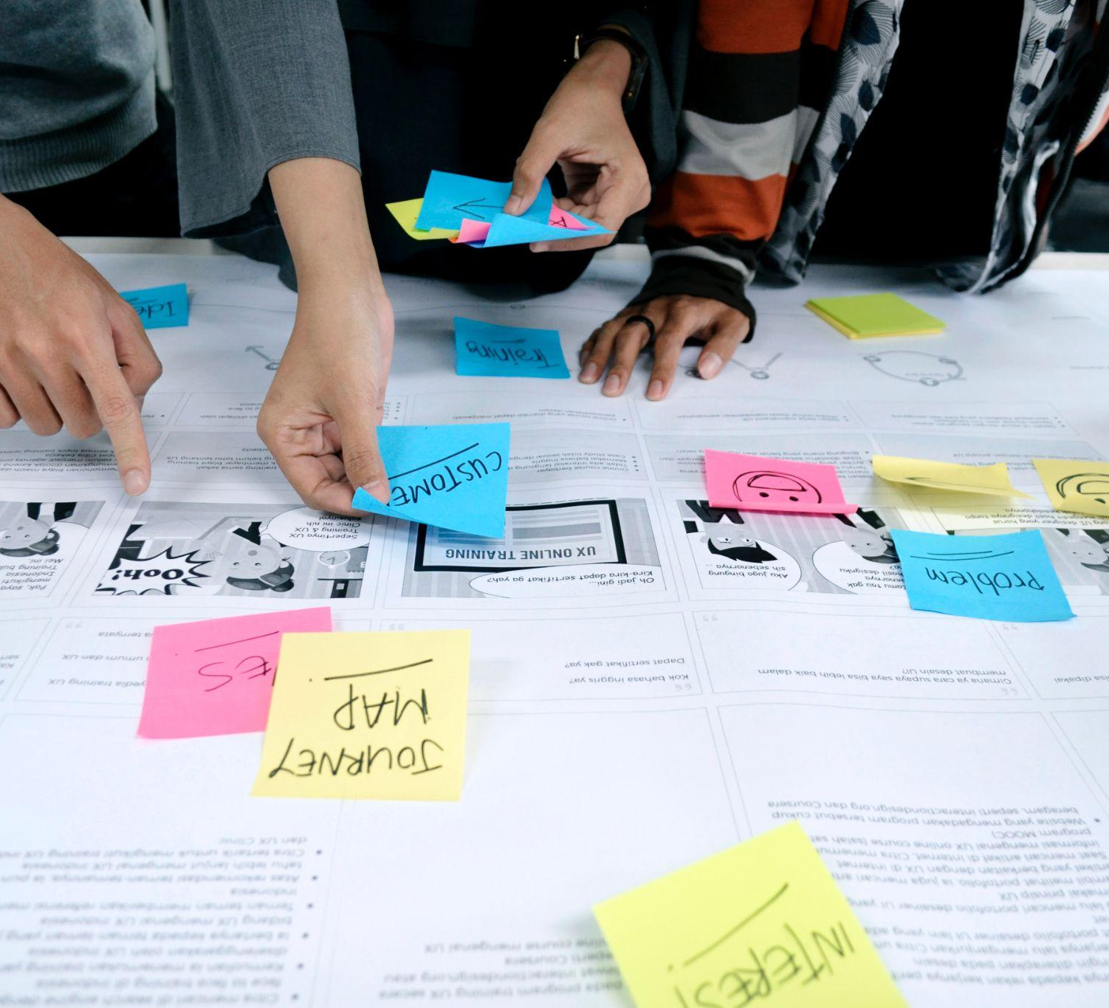
User journey maps
Apa itu user journey map?
User journey map adalah sebuah gambaran tahap-tahap yang mendeskripsikan interaksi user dengan layanan atau produk kita yang dalam konteks ini yaitu website atau aplikasi.
Singkatnya, UJM adalah sebuah visualisasi dari proses yang seseorang lalui untuk mencapai sebuah tujuan.
Notes:
Photo by UX Indonesia on Unsplash

Slide 41
User journey maps
Tujuan user journey map
User journey map atau dikenal juga sebagai customer journey map merupakan sebuah tool desain yang penting untuk memahami produk atau layanan menurut perspektif pengguna. User journey map menggambarkan visualisasi langkah-langkah yang diambil pengguna untuk mencapai tujuannya. User journey mempunyai 2 fungsi yaitu:
1) Mendemonstrasikan cara pengguna berinteraksi
dengan produk, website, atau layanan pada saat ini
2) Mendemonstrasikan kemungkinan cara pengguna
berinteraksi dengan produk, website, atau layanan di
masa depan.
Notes:
Photo by UX Indonesia on Unsplash

Slide 42
User journey maps
Pentingnya sebuah user journey map
1) Menentukan titik kontak perjalanan
2) Menyatukan pemahaman
3) Melacak key performance indicator* (KPI)
4) Menemukan kekurangan
Key performance indicator adalah Indikator kinerja atau indikator kinerja utama atau ukuran kinerja terpilih adalah metrik finansial atau non-finansial yang digunakan untuk membantu suatu organisasi menentukan dan mengukur kemajuan terhadap sasaran organisasi.
Notes:
Photo by UX Indonesia on Unsplash

Slide 43
User journey maps
Jenis - jenis user journey map
1) Current and future state
2) Assumption dan research based
3) Day in a life
4) Circular
Dan banyak lainnya.
Notes:
Photo by UX Indonesia on Unsplash

Slide 44
User journey maps
Ada beberapa komponen inti dari sebuah user journey map, diantaranya adalah
Mari kita telaah sebuah contoh…
01
Actor
02
Scenarios + Expectations
03
Journey Phases
04
Actions, Mindsets & Emotions
05
Opportunities
Notes:
Photo by UX Indonesia on Unsplash

Slide 45

User journey maps
1) Actor
Nama:
Jamie
Tentang Jamie:
- Seorang mahasiswi
- Berumur 19 tahun
- Secara finansial masih bergantung kepada orang tua
- Orang tua Jamie berada di kelas ekonomi menengah
- Jamie sedang menabung untuk membeli webcam baru,
salah satu keperluan kelas online di universitas-nya.
Notes:
Photo by Gabrielle Henderson on Unsplash

Slide 46
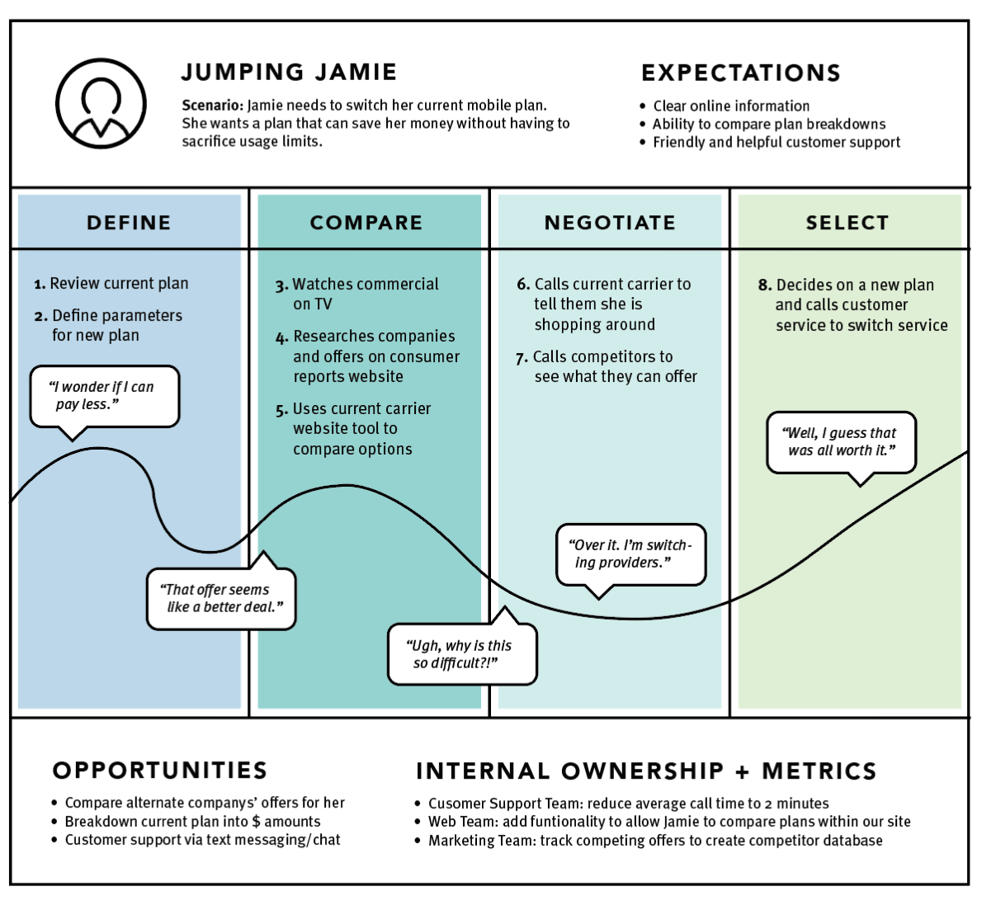
User journey maps
2) Scenario + Expectations
Contoh skenario disini adalah untuk beralih paket data seluler untuk menghemat uang dan menabung.
Ekspektasi-nya adalah untuk menemukan informasi yang diperlukan supaya bisa menentukan paket data seluler yang mana yang paling hemat.
Notes:
Image from https://www.nngroup.com/articles/journey-mapping-101/

Slide 47
User journey maps
3) Journey Phases
Fase perjalanan (tahapan perjalanan) akan bervariasi dari satu skenario ke yang lain. Setiap organisasi biasanya mempunyai data untuk membantunya menentukan fase - fase dalam sebuah perjalanan pelanggan.
Notes:
Image from https://www.nngroup.com/articles/journey-mapping-101/

Slide 48
User journey maps
4) Actions, emotions dan mindsets
Actions atau tindakan adalah perilaku aktual dan langkah - langkah yang diambil oleh sang pengguna.
Notes:
Image from https://www.nngroup.com/articles/journey-mapping-101/

Slide 49
User journey maps
4) Actions, mindsets dan emotions
Mindsets atau pola pikir umumnya bergantung kepada pemikiran, pertanyaan dan motivasi pengguna pada berbagai tahap dalam perjalanan.
Saat penelitian, kita bisa menemukan mindsets pengguna kata demi kata.
Notes:
Image from https://www.nngroup.com/articles/journey-mapping-101/

Slide 50
User journey maps
4) Actions, mindsets dan emotions
Emosi pengguna seringkali di plot sebagai garis tunggal yang melintangi seluruh perjalanan.
Emosi pengguna bisa naik dan turun. Seringkali garis yang terlintang tersebut diberi label atau emoji agar pembacanya mengerti emosi apa yang pengguna sedang alami.
Notes:
Image from https://www.nngroup.com/articles/journey-mapping-101/

Slide 51
User journey maps
5) Opportunities
Wawasan dan peluang membantu pembaca menarik kesimpulan dan pengetahuan secara menyeluruh dari UJM.
Apa yang akan kami lakukan setelah mengetahui informasi tentang pengguna? Dimana peluang terbesarnya? Solusi apa yang bisa kita berikan jika ada masalah>
Notes:
Image from https://www.nngroup.com/articles/journey-mapping-101/

Slide 52
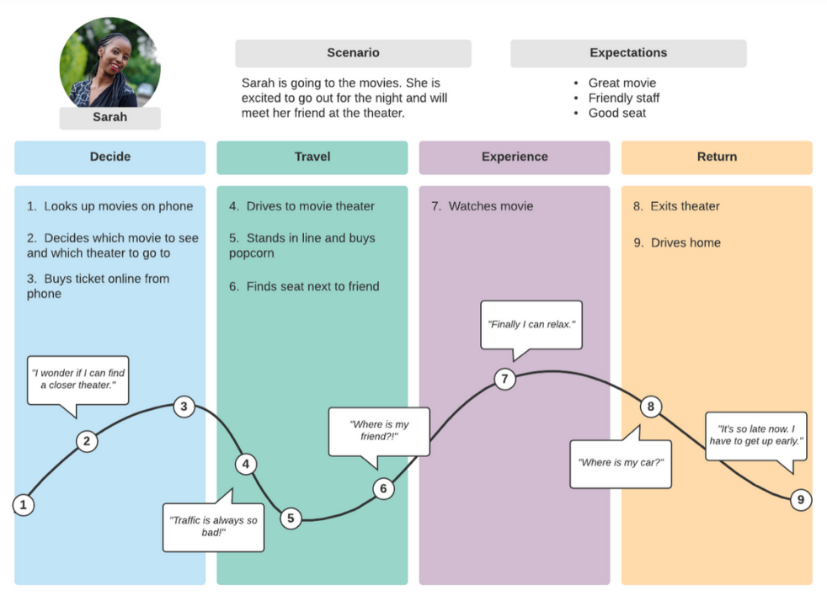
User journey maps
Contoh user journey map #1
UJM yang sederhana dan lugas berdasarkan pengalaman seorang
individu.
Notes:
Image from https://www.interaction-design.org/discuss/event/creation-of-personas-apr-13th-2019

Slide 53
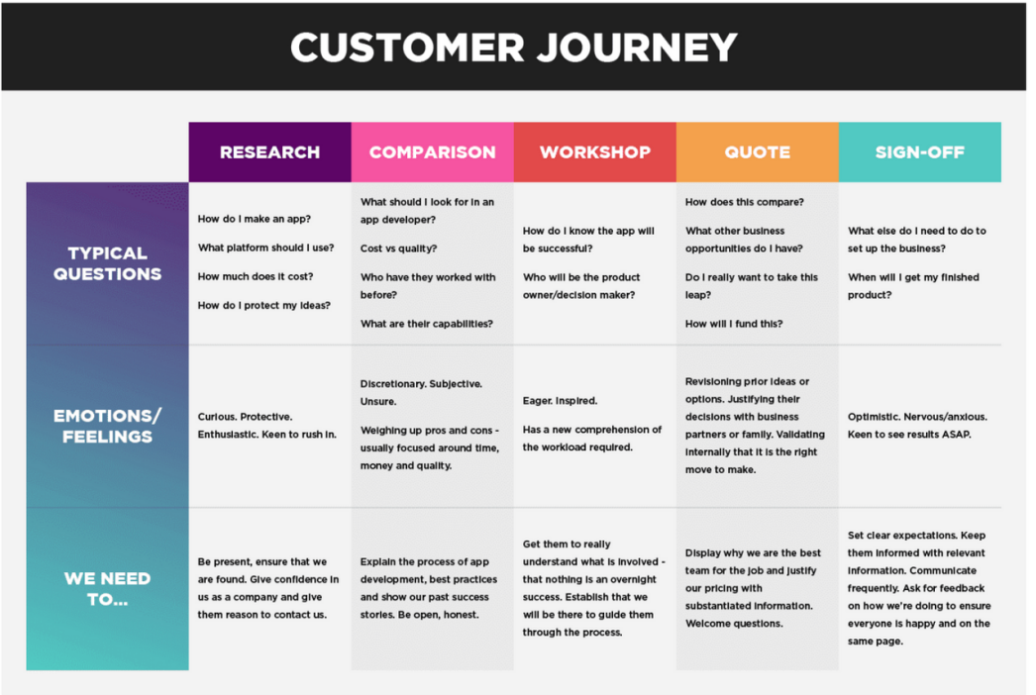
User journey maps
Contoh user journey map #2
UJM yang sederhana
yang berdasarkan
pengalaman pengguna dan kesimpulan yang ditarik dari pengalaman tersebut.
Notes:
Image from https://www.interaction-design.org/discuss/event/creation-of-personas-apr-13th-2019

Slide 54
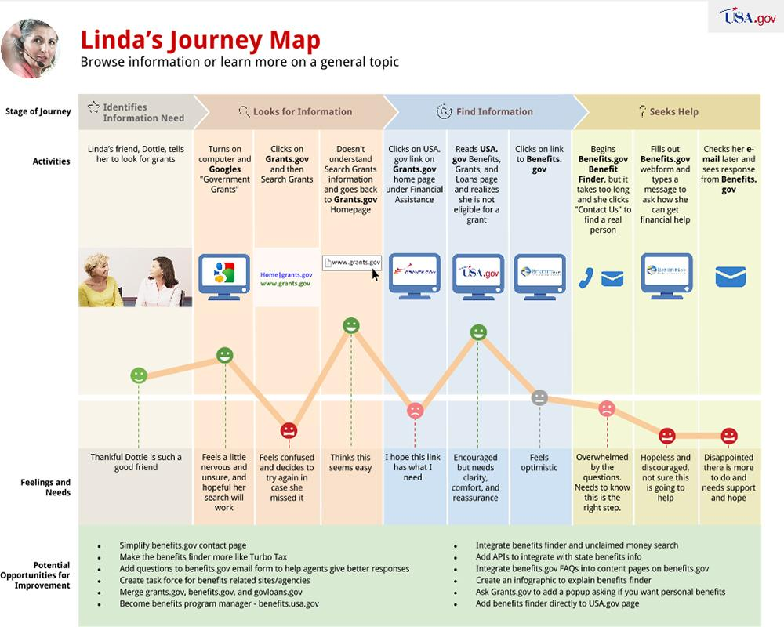
User journey maps
Contoh user journey map #3
UJM yang satu ini juga sederhana dan
Mudah untuk dimengerti.
Notes:
Image from https://digital.gov/2015/08/12/journey-mapping-the-customer-experience-a-usa-gov-case-study/

Slide 55
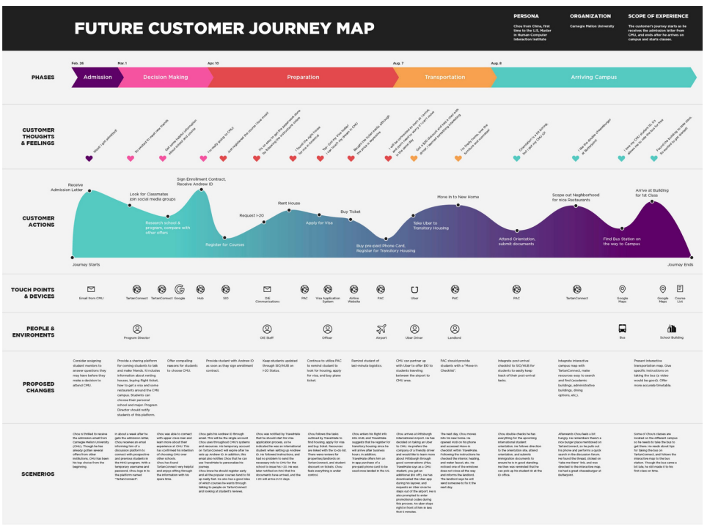
User journey maps
Contoh user journey map #4 UJM yang satu ini adalah format yang digunakan Carnegie Mellon University dalam menggambarkan perjalanan mahasiswa dalam kampus dan perubahan - perubahan yang diusulkan untuk mengoptimalkan pengalaman.
Notes:
Image from https://www.interaction-design.org/discuss/event/creation-of-personas-apr-13th-2019

Slide 56
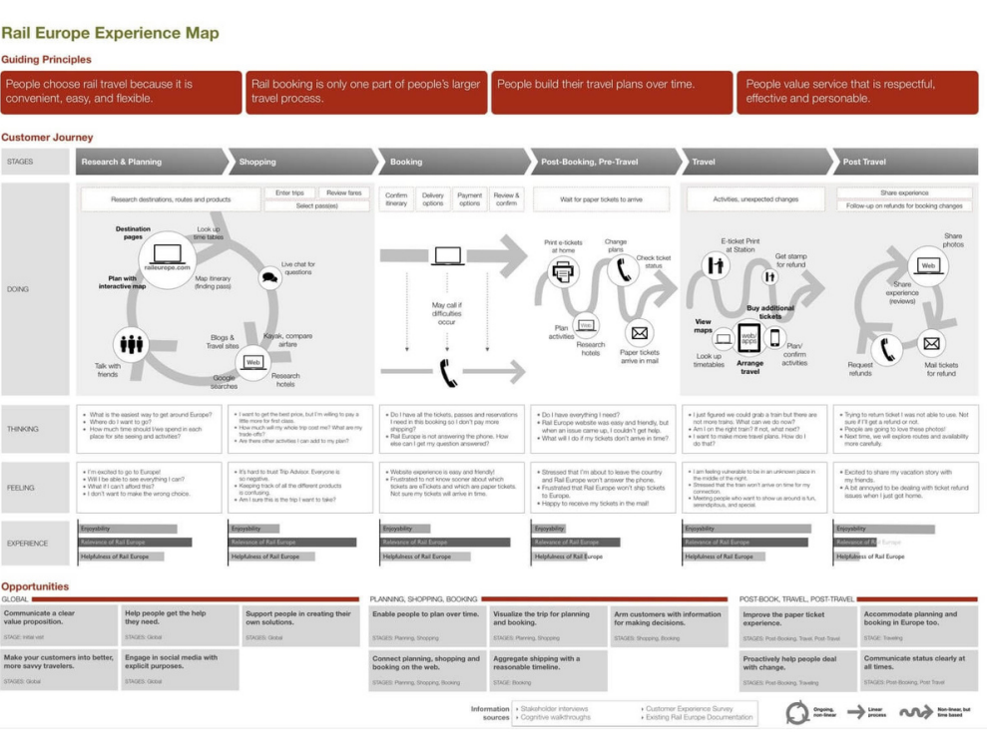
User journey maps
Contoh user journey map #5 UJM yang satu ini sangatlah informatif dan padat. Format seperti ini bisa kontraproduktif dikarenakan rumit dan penuh.
Notes:
Image from https://www.interaction-design.org/discuss/event/creation-of-personas-apr-13th-2019

Slide 57
Mari mencoba membuat user journey map

Slide 58
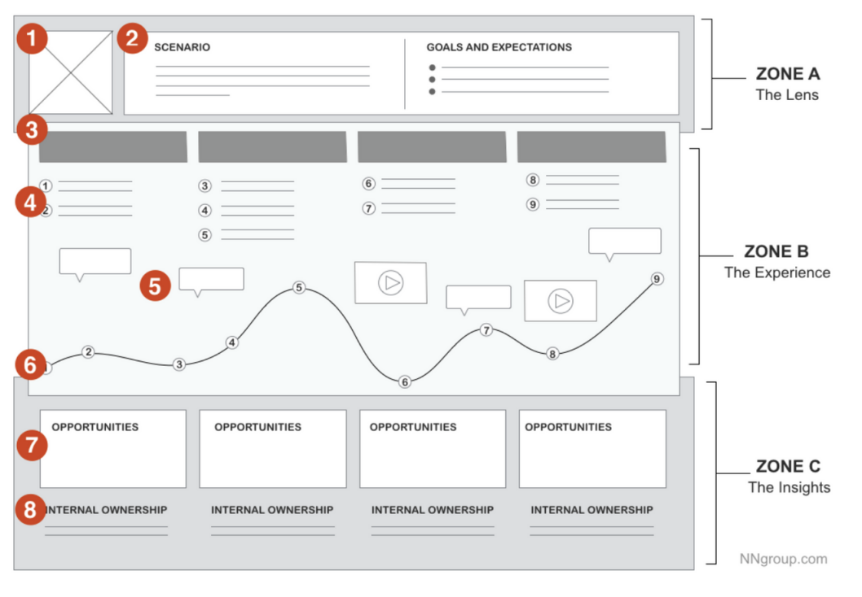
User journey maps
Format yang sederhana
Unduh template: https://media.nngroup.com/media/articles/attachments/JMTemplate.pdf
Notes:
Image from https://www.nngroup.com/articles/journey-mapping-101/

Slide 59
User journey maps
Zona A
Zona A atau zona lensa memberikan batasan pada peta dan menetapkan 1) Persona (siapa) dan 2) Skenario (apa) yang akan diperiksa
Notes:
Image from https://www.nngroup.com/articles/journey-mapping-101/

Slide 60
User journey maps
Zona B
Zona B adalah zona inti dari peta pengalaman yang divisualisasikan, beberapa hal dalam zona ini umumnya adalah 3) fase - fase perjalanan 4) tindakan (actions) 5) pola pikir (mindsets) 6) perasaan/emosi (emotions) yang dialami pengguna selama proses perjalanan.
Notes:
Image from https://www.nngroup.com/articles/journey-mapping-101/

Slide 61
User journey maps
Zona C
Output dari sebuah UJM dapat bervariasi berdasarkan situasi dan tujuan bisnis. Menuliskan output secara general dapat membantu praktisi UX untuk menemukan hal - hal baru dan mengeluarkan ide. 7) Peluang (opportunities) 8) Kepemilikan internal (internal ownership)
Notes:
Image from https://www.nngroup.com/articles/journey-mapping-101/

Slide 62
Saatnya Quiz

Slide 63
Quiz
1. User vs business, manakah yang lebih penting?
User
Business
Tidak ada
Keduanya

Slide 64
Quiz
1. User vs business, manakah yang lebih penting?
User
Business
Tidak ada
Keduanya
Keduanya sama-sama penting dan saling menyesuaikan dengan kemampuan perusahaan yang mengembangkan produk (yang digunakan user).

Slide 65
Quiz
2. Berikut adalah pain points seorang pengguna e-commerce kecuali…
Pengguna mengalami masalah saat checkout.
Pengguna frustasi karena tidak bisa menghapus barang yang telah ditambahkan kedalam cart.
Pengguna frustasi karena tidak mampu membeli barang yang telah ditambahkan kedalam cart,
Pengguna mengalami loading time yang sangat lama saat memasukan alamat.

Slide 66
Quiz
2. Berikut adalah pain points seorang pengguna e-commerce kecuali…
Pengguna mengalami masalah saat checkout.
Pengguna frustasi karena tidak bisa menghapus barang yang telah ditambahkan kedalam cart.
Pengguna frustasi karena tidak mampu membeli barang yang telah ditambahkan kedalam cart,
Pengguna mengalami loading time yang sangat lama saat memasukan alamat.
Opsi C bukanlah masalah user experience melainkan masalah personal sang pengguna.

Slide 67
Quiz
3. Ada beberapa komponen inti dari sebuah user journey map, kecuali…
Aktor
Skenario
Solusi
Mindset

Slide 68
Quiz
3. Ada beberapa komponen inti dari sebuah user journey map, kecuali…
Aktor
Skenario
Solusi
Mindset
Solusi bukanlah bagian dari sebuah user journey map, terutama UJM yang dirangkai pada fase define.

Slide 69
Quiz
4. Tujuan sebuah user journey map adalah berikut, kecuali…
Menentukan titik kontak perjalanan
Menentukan user
Melacak key performance indicator* (KPI)
Menemukan kekurangan

Slide 70
Quiz
4. Tujuan sebuah user journey map adalah berikut, kecuali…
Menentukan titik kontak perjalanan
Menentukan user
Melacak key performance indicator* (KPI)
Menemukan kekurangan
User perlu ditentukan sebelum membuat user journey map.

Slide 71
Quiz
5. Berikut adalah beberapa zona dari format UJM yang sederhana, kecuali…
Zona insights
Zona experience
Zona lens
Zona opportunities

Slide 72
Quiz
5. Berikut adalah beberapa zona dari format UJM yang sederhana, kecuali…
Zona insights
Zona experience
Zona lens
Zona opportunities
Ada tiga zona dari UJM format yang sederhana yaitu zona lens, zona experience dan zona insights.

Slide 73
Quiz
6. Berikut adalah beberapa hal yang termasuk dari zona B sebuah format UJM yang sederhana, kecuali…
fase - fase perjalanan
tindakan (actions)
pola pikir (mindsets)
opportunities (peluang)

Slide 74
Quiz
6. Berikut adalah beberapa hal yang termasuk dari zona B sebuah format UJM yang sederhana, kecuali…
fase - fase perjalanan
tindakan (actions)
pola pikir (mindsets)
opportunities (peluang)
Opportunities berada di Zona C dari format UJM yang sederhana.

Slide 75
Referensi dan bacaan lebih lanjut
Referensi dan bacaan lebih lanjut
1) Design Thinking by Interaction Design Foundation
2) 5 Stages in The Design Thinking Process by Interaction
Design Foundation
3) Defining The Problem by Interaction Design
Foundation
4) Journey Mapping 101 by Nielsen Norman Group
5) When and How to Create Customer Journey Maps by
Nielsen Norman Group

Slide 76

TERIMA
KASIH

